Slide 1
演算法期末
2019.6.16

Slide 2
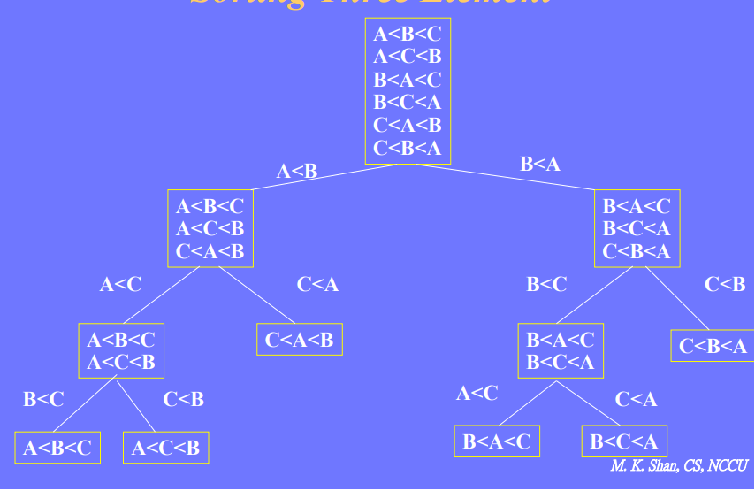


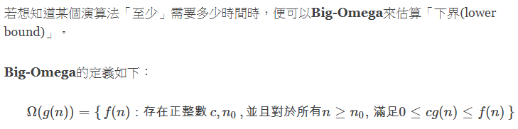
Comparison Base至少需要多少時間?
使用決策樹(decision tree)證明
共有N!個子節點(兩兩都要比到)➔至少 需log(N!) 次 比較

Slide 3
WHY?
1.log(N!)? 因為結果在子節點(共N!)，從root走到其中一子節點需要log(N!) (樹高)
2.(N/2)log(N/2)? 因為 log(N!) == log(1) + log(2)+log(3)+….log(N)>=log(N/2)+log(N/2+1)+…>=log(N/2)+log(N/2)+…==(N/2)log(N/2)

Slide 4
最短路徑
1.無權重
2.有權重、無cycle
3.有權重、有cycle、無負權重

Slide 5
最短路徑--無權重
BFS就可以解決! O(|V|+|E|)

Slide 6
最短路徑—有權重、無CYCLE
先使用Topological sorting
依Topological sorting順序，每回合計算那點的最短路徑，MIN{所有指向的點+路徑}
WHY?保證在運算A點最短路徑時，到A之前的所有路徑都被計算完畢了
O(|E|+|V|)

Slide 7
Topological sorting—概念
如果A指向B，則A一定排在B前面
很貼切的例子:表達先後修課關係
如:經濟學原理是個體經濟學的先修
則你修課順序一定是經原在個經前，而初級會計學在哪對這兩點就不重要
*不可以有cycle

Slide 8
Topological sorting-演算法
概念:類似名人、送禮問題
每回合先把0 indegree者放入答案，然後修改它們指向的點的in O(v^2)
改良:除了一開始掃描所有點之外，之後只在修改in時檢查它是否為0，(建立一個Queue來maintain每回合in為零的點) O(|V|+|E|)

Slide 9
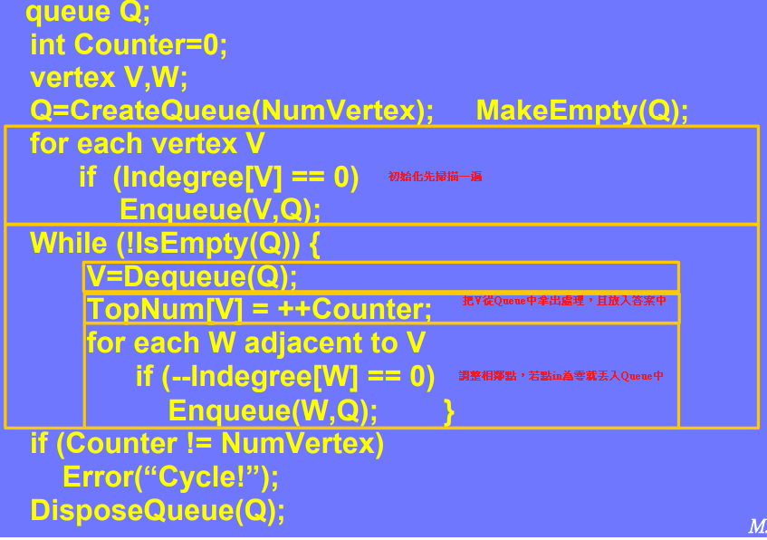
Topological sorting-演算法

Slide 10
最短路徑--有權重、有cycle、無負權重
(Dijkstra's algorithm)
1.將起點最短設為零
2.運算相鄰點的距離
直到所有點都成為目標過:
*3.選最短者為下一目標(最短距離就確定) *4.目標再算相鄰點，如果有更短到之前的相鄰點就取代
O(|E|*log|V|)

Slide 11
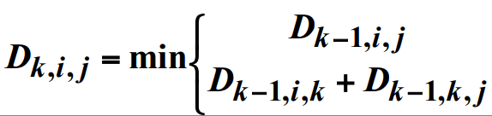
All Pair shortest path
*K表示走幾次，i、j表示兩個點
*其中上式表示i直接通向j
下式表示i、j間經過k點才相通
*如果要得到N個點最短路徑，K值就要算到N

Slide 12
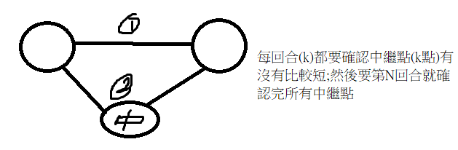
All Pair shortest path (cont.)
其實也是數學歸納法的應用

Slide 13
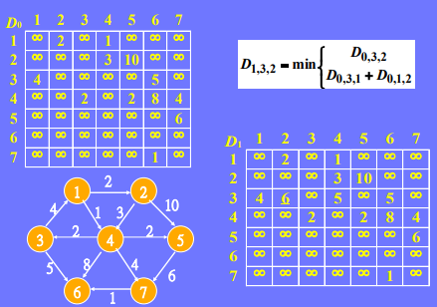
All Pair shortest path—範例

Slide 14
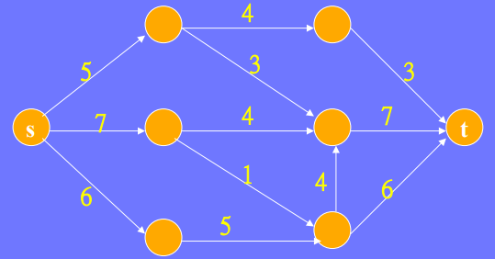
Network Flows
(source, indegree = 0), (sink, outdegree =0)
假設一: 每點進流量==出流量
假設二:無法超過邊權重上限

Slide 15
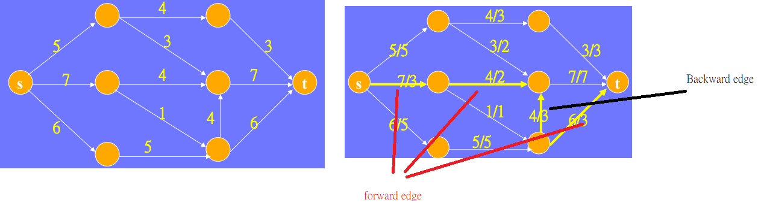
Maximum
關鍵:find augmental path
先定義forward edge、backward edge
首先找出一條source到sink的路徑
與原方向相同➔forward edge
與原方向相反➔backward edge

Slide 16
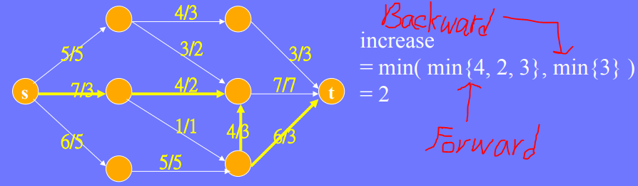
Maximum-2
augmental path
Forward edge:最大限制-目前量 (可借入水)
Backward edge:目前量 (可借出水)

Slide 17
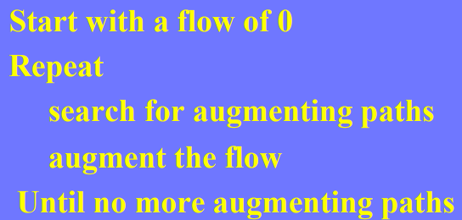
Maximum-3
How to find augmental path??
Residual graph
Min{Min{forward權重},Min{backward權重}}

Slide 18
Find augmental path
建residual graph，並存在一條無0權重的path (DFS)
residual graph建法：
Path權重照上頁定義forward、backward給
方向改成朝終點

Slide 19
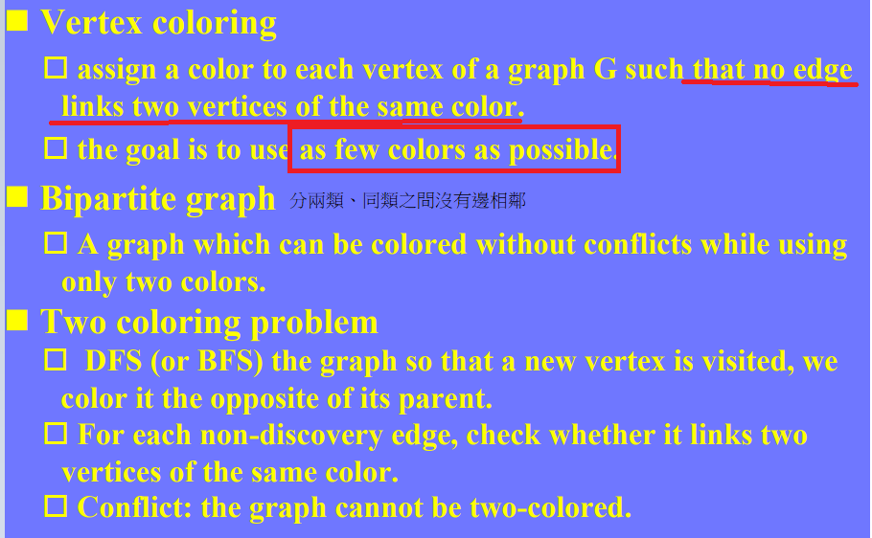

Slide 20
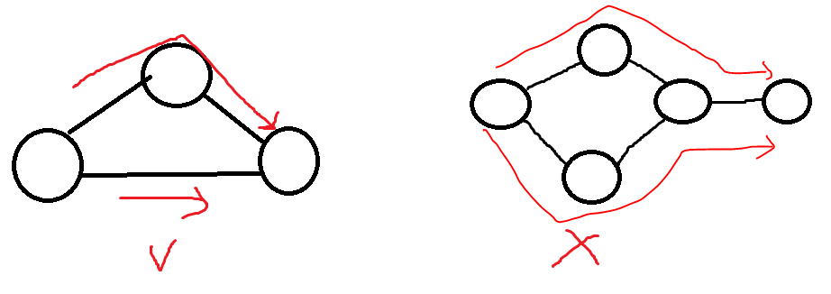
Biconnected Components
定義:任兩點至少存在兩條路徑以上

Slide 21
Biconnected Components
Thm: 存在articulation point 就不是Biconnected Components
articulation point:如果移除會造成兩個subgraph以上
EG 上圖中交會處的那點

Slide 22
1.決定一點是否在多邊形內
關鍵:看一條射線從外連到該點，所交會的邊是奇數還是偶數
Odd =>內 ; Even =>外
實務上使用該點(X,Y)
算在Y以下，X介於兩端點之間的線的個數
O(N)

Slide 23
2.畫出簡單多邊形
給定一些點，求通過所有點的簡單多邊形
關鍵:1.先找出左下角的點(Xmax,Ymin )
2.1算其餘各點與該點射線夾角
2.2 Sort
2.3 由順序將圖連起來
O(nlogn) (sort)

Slide 24
3.最大包圍凸多邊形
凸多邊形定義:任一外角大於180度
三種算法
Straightward(O(N^2))
Gift wrapping (O(N^2))
Graham`s scan (O(NlogN))

Slide 25
3.1Straightward
Induction角度思考:
已連完N個，如何連第N+1個?
Case1:在前N個內➔不變
Case2:在前N個外➔延伸與它相連
O(N^2) 所有點每次要檢查所有點

Slide 26
如何延伸?
不能直接與原點延伸➔會變凹多邊形
應先排序角度、與最大最小相連、去除中間的點

Slide 27
3.2Gift wrapping
關鍵:從端點開始每回合選角度最小的相連
O(N^2) 因為要選極值
小整理
法1:選點，判斷在外在那
法2:選角度極值，相連

Slide 28
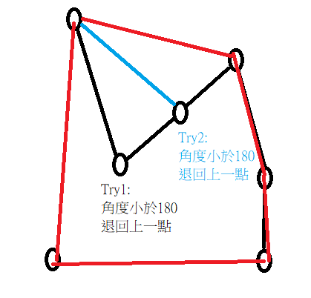
3.3 Gram`s Scan
1.先照畫多邊形一樣，找左下角，按角度排
2.照順序連起來，如果發生外角度小於180，就退回上一格再測試
O(NlogN)(Sort)

Slide 29
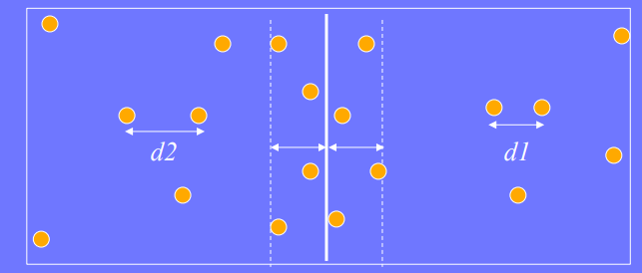
4.Cloest pair
目標:給定一堆點，找最近的兩點，應用航空、航海安全
暴力解O(N^2) 太慢 (每一點都與其他點比)
改良:divid and conquer
不斷切半，算兩側最短距離再比較

Slide 30
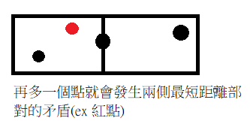
4.Cloest pair(cont.)
問題:沒考慮到”牛郎與織女”
先比出兩側最短者，再檢查中間，檢查範圍與需要在中線兩側最短距離內就行
Moreover 上下也只需要檢查d就行了，因為
不會超過三個，每 一點為O(1) !!!

Slide 31

4.Cloest pair(cont.)
總複雜度O(N*(logN)^2) (補證明)
O(logN*N) Divide (sort X軸)
O(N) 去除不在方框內的點
O(logN*N) sort y軸
O(N) 檢查Y軸 O(1*N)
Improvement:對X軸的sort可以先做好
O(N*(logN))

Slide 32
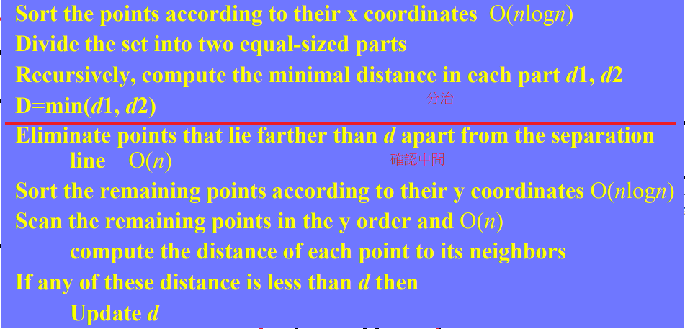
4.Closest pair 演算法

Slide 33
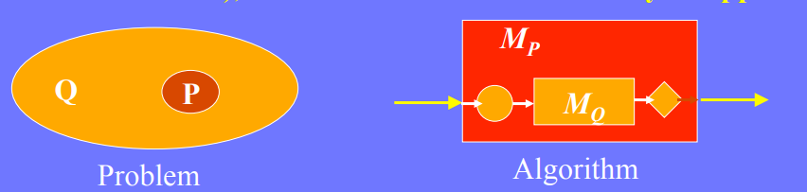
Reduciton
一種演算法思路，如果A是B的特例，則可以使用B的解法解A (例如水流解配對)
B reduciton to A ➔ A的難度至少跟B一樣難
➔B是A的特例 (雖然叫reduction卻是往外的概念)

Slide 34

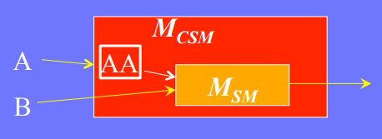
Example 1. Cyclic String Matching
可以reduce成字串比對，先將標的複製兩次
然後比對即可

Slide 35
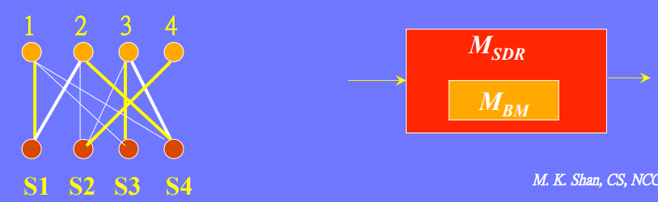
Example 2. Systems of Distinct Representatives
期中考題，每個社團要有唯一一位幹部，且幹部不能兼任，求最多幹部數➔配對問題

Slide 36
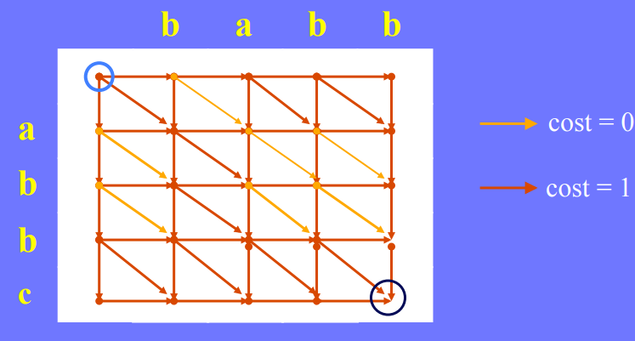
Example 3. Sequence Comparison
之前用DP解的，有修改、刪除、取代三種運算
可reduce成最短路徑
1.先建圖(兩者相同replace成本為0，其他皆1)
2.求起終最短路徑

Slide 37
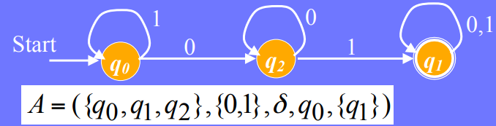
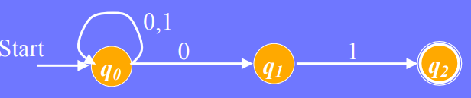
Finite State Autamata
A={狀態、符號、路徑、起點、終點}
Nondeterministic FSM :
有能力同時在多個狀態
多了”guess”的能力➔可以允許路徑一對多

Slide 38
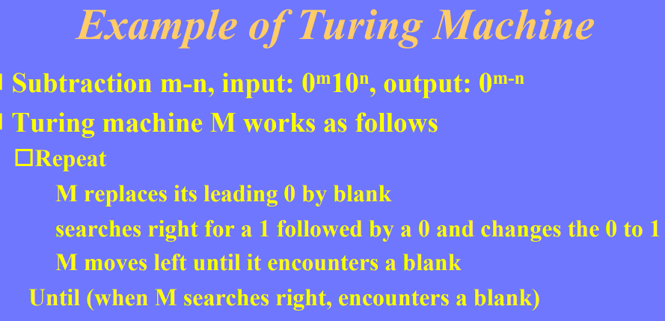
Nondeterministic Turing machine
有能力同時在多個狀態
多了”guess”的能力➔可以允許路徑一對多
一條指針在磁帶上左右跑

Slide 39
關係
Language: 被machine 接受的字串
Grammar: 製造語言的規則
Machine:辨識語言

Slide 40
P & NP
Some term
1.Intractable:無法在polynomial time 解決
2. Undecidable Problem :無法被電腦解決➔圖靈機上跑，永遠停不下來
例子:停機問題
寫一程式如果能判斷程式是否會停，我們可以造一個程式跟停機程式”唱反調”，然後輸入進去
上課使用hello world的例子

Slide 41
Hello world
一程式能判斷輸入程式是否印出hello world
如果有➔True 如果沒有➔印出hello world
今天把此程式A當作輸入丟進A自己
因為此被丟入A判斷沒有hello world ➔印出hello world➔丟進的A看到有hello world➔True
可事實上沒有印出helloworld的程式

Slide 42
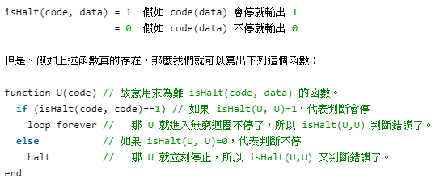
Halting problem

Slide 43
P & NP (cont.)
3. Efficient algorithms:Running time is O(P(n)), where P(n) is a polynomial in the size of input
4. Non-deterministic algorithm :
4.1兩個階段組成=>猜與確認
4.2假設一定猜的中
4.3實際上不存在此種演算法
4.4就算存在也並非萬能(undeciable problem)

Slide 44
P&NP (cont.)
5.decison problem vs optimization problem
CS 大部分問題都是optimization，比如一組數字中找到最大值
Decision problem:問一個數是不是最大值
(可視為language recognition problem )
D可reduce to O: O至少比D難

Slide 45
P&NP (cont.)
6.P & NP 問題
P:可以在Polynomial time 解決的問題
NP:(Non-deterministic Polynomial):可以用 non-deterministic algorithm解決，且用Polynomial time能檢查的問題 (Decision problem)
P 包含在NP 集合中

Slide 46
P&NP (cont.)
7.NP Hard 與 NP completeness
若所有NP問題都可以reduce成X，則X為NP hard問題
(表示Np hard至少比NP難)
NPC:若X是NP hard 且 X屬於NP ，則X 是NPC
若證明NPC有p解法，則NP=P

Slide 47
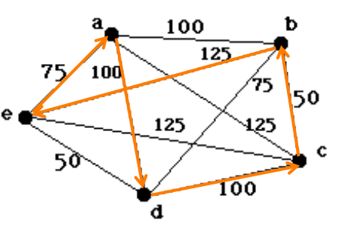
Traveling saleman problem
給定一權重有向圖，求一條tour
Tour:起終點於同一點，通過所有節點，最短的路徑

Slide 48
注意
Traveling saleman problem 不是NPC
它是NP hard 但由於需要NP時間去檢查解，故它並不屬於NP
(所有NP可reduce成它，但它需要exponetial time檢查)

Slide 49
證明NPC
1. 此問題屬於NP
2.有其他NPC可以reduce成它

Slide 50
SAT(Satisfiability Problem ) 第一個NPC
給定一CNF，判斷是否有機會為True
Proof
1.SAT是NP (給定一組合，可以在polynomial time 檢查真值)
2.證明所有NP可化簡為它:
圖靈機可被表示為布林表示式，也就是說SAT等價於輸入一input看圖靈機是否能停止，換言之所有NP都可以被視為SAT的一例(1input for turing machine)

Slide 51
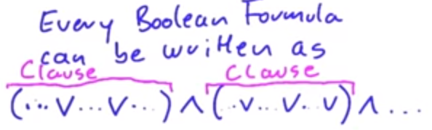
Clique Problem
給定一點求最大Clique(小圈子)，即最多點的子圖彼此兩兩相連
1.給定一例需要O(P)時間去檢查
2.SAT可以reduced成Clique problem

Slide 52
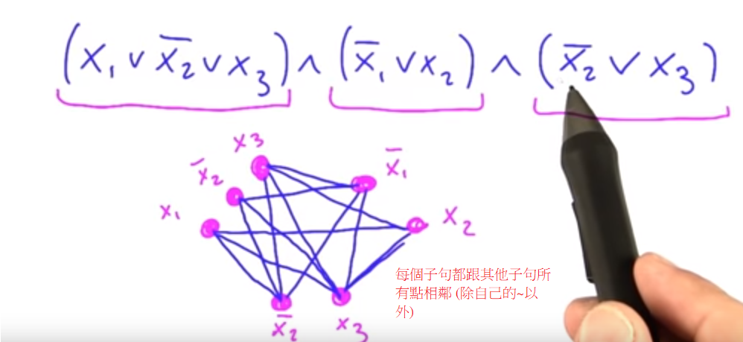
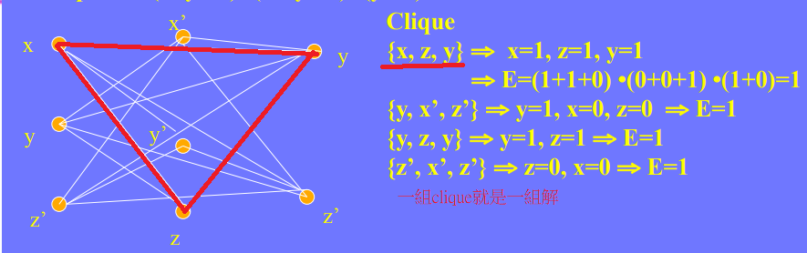

Slide 53
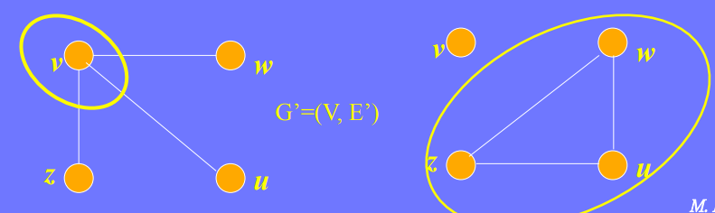
Vertex cover problem
Def:取一subgraph，每一邊都會連到其中某些點上 (裝路燈例子)

Slide 54

Vertex cover problem
1.需要花O(P)時間檢查一組解
2.建complement graph(A存在邊，A`就不存在邊)
使clique reduced to vertex cover
是故此為NPC

Slide 55
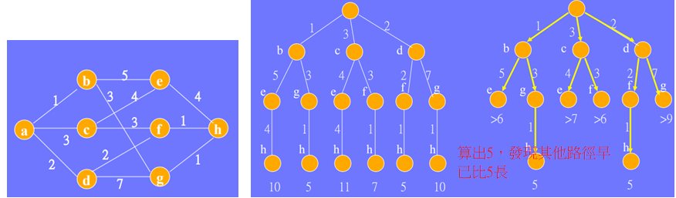
exponential time 解決法
1.估計:估計最近解
2. branch-and-bound
假設solution space為一Tree
如果發現某路徑已不可能是最大值➔停止此路徑的搜索(每回合紀錄最佳解)

